Slide 1
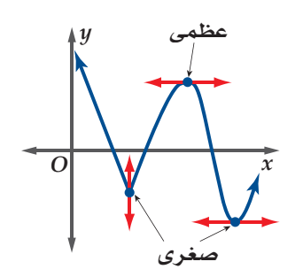


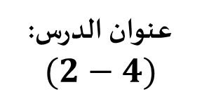

الفصل الدراسي الأول
الصف الثالث الثانوي - المسار التجاري
الرياضيات $5$
اسم المقرر
ريض $363$
رمز المقرر
الثاني – تحليل الدوال
الفصل
من $79$ إلى $87$
الصفحات
القيم القصوى ومتوسط مُعدّل التغيّر
عنوان الدرس:
$$(2−4)$$
الجزء الاول
Extrema and Average Rates of Change

Slide 2


الأهداف
يتوقع منك عزيزي الطالب بعد نهاية هذا الدرس أن تكون قادرًا على:
تحديد الفترات التي تكون فيها الدالة متزايدة، أو متناقصة، أو ثابتة.
تحديد القيم قصوى للدالة، وبّيان نوعها.
الرياضيات – ريض 363 – القيم القصوى ومتوسط مُعدّل التغيّر – الجزء الأول

Slide 3
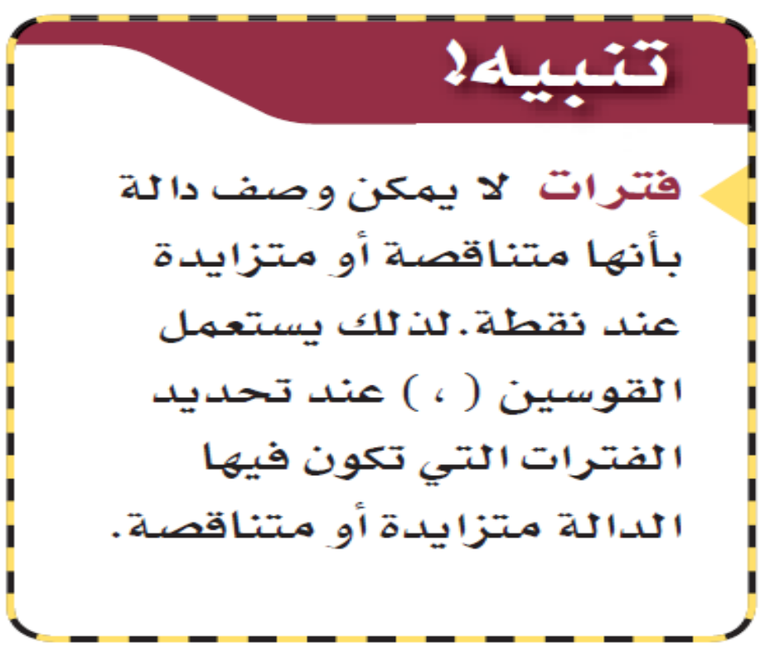
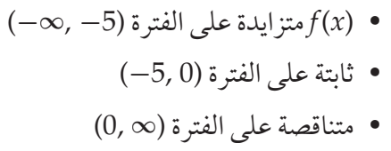


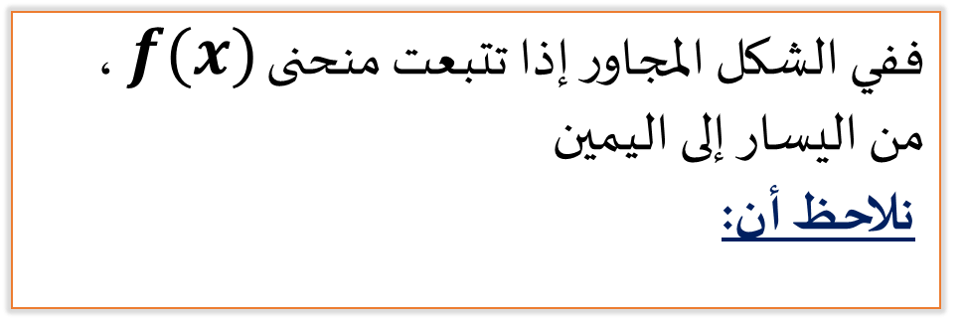





التزايد والتناقص
خاصية من خصائص الدوال التي تساعد على دراسة الدالة، حيث تحدد الفترات التي تتزايد أو تتناقص الدالة فيها أو تبقى ثابتة
التزايد والتناقص
ففي الشكل المجاور إذا تتبعت منحنى $f(x)$ ،
من اليسار إلى اليمين
نلاحظ أن:
$$y$$
ثابتة
$y=f(x)$
متزايدة
متناقصة
$$x$$
$$−∞$$
$$−5$$
$$0$$
$$∞$$
الرياضيات – ريض 363 – القيم القصوى ومتوسط مُعدّل التغيّر – الجزء الأول

Slide 4
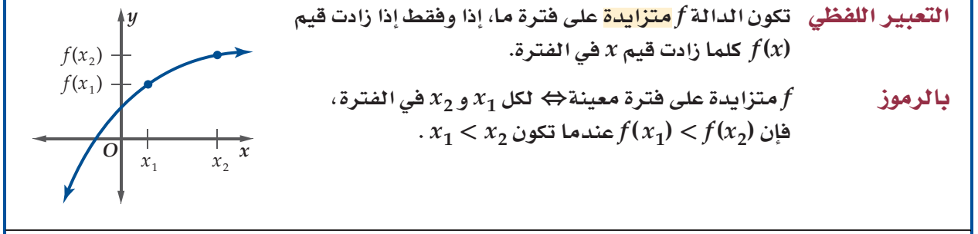
التزايد والتناقص
يمكن التعبير عن خصائص الدالة من حيث كونها متزايدة، أو متناقصة، أو ثابتة جبريا كما يلخصه المفهوم الآتي:
الرياضيات – ريض 363 – القيم القصوى ومتوسط مُعدّل التغيّر – الجزء الأول

Slide 5
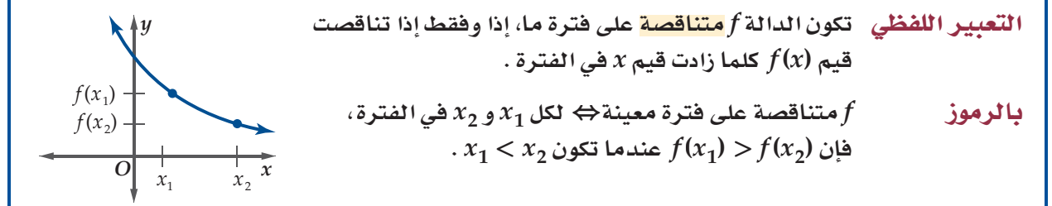
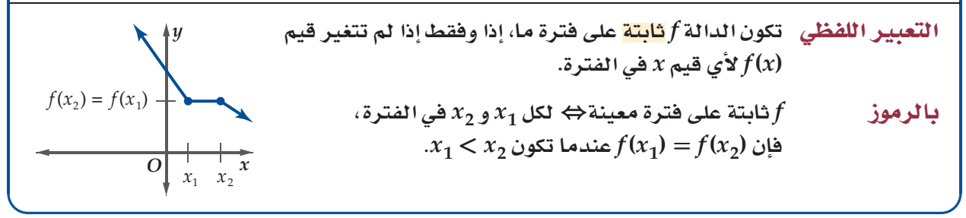
التزايد والتناقص
الرياضيات – ريض 363 – القيم القصوى ومتوسط مُعدّل التغيّر – الجزء الأول

Slide 6

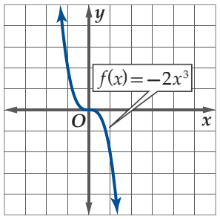

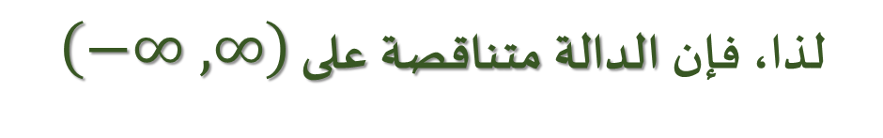

التزايد والتناقص
استعمل التمثيل البياني لكل دالة من الدالتين أدناه؛ لتحديد الفترات التي تكون فيها الدالة متزايدة، أو متناقصة، أو ثابتة. (قرِّب إلى أقرب $0.5$وحدة )
A
يُبين التمثيل البياني
أن قيم $f(x)$ تتناقص كلما ازدادت قيم $x$
لذا، فإن الدالة متناقصة على $\left(−∞ ,∞\right)$
الرياضيات – ريض 363 – القيم القصوى ومتوسط مُعدّل التغيّر – الجزء الأول

Slide 7
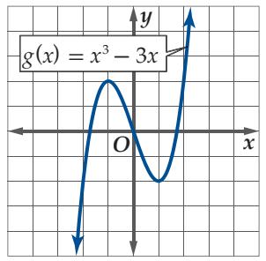
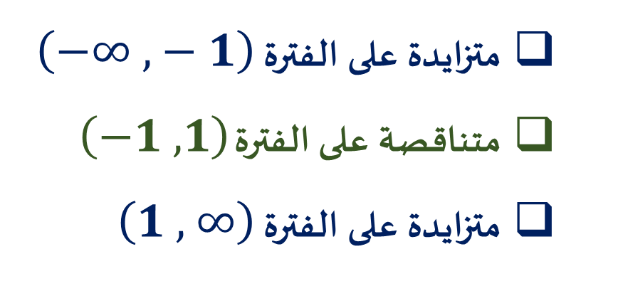
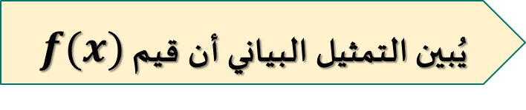
التزايد والتناقص
استعمل التمثيل البياني لكل دالة من الدالتين أدناه؛ لتحديد الفترات التي تكون فيها الدالة متزايدة، أو متناقصة، أو ثابتة. (قرِّب إلى أقرب $0.5$وحدة )
B
يُبين التمثيل البياني أن قيم $f(x)$
  متزايدة على الفترة $\left(−∞ ,−1\right)$
  متناقصة على الفترة $\left(−1 ,1\right)$
  متزايدة على الفترة $\left(1 , ∞\right)$
الرياضيات – ريض 363 – القيم القصوى ومتوسط مُعدّل التغيّر – الجزء الأول

Slide 8
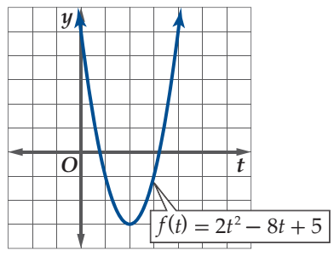
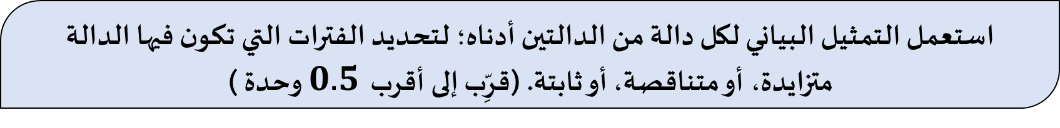
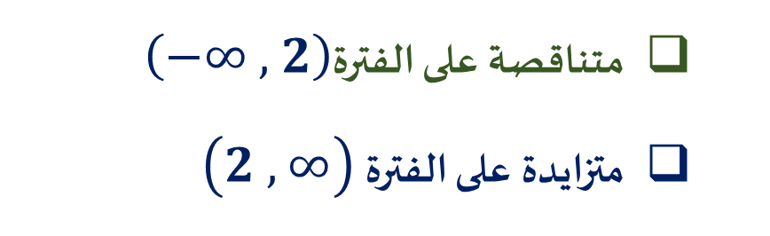

التزايد والتناقص
استعمل التمثيل البياني لكل دالة من الدالتين أدناه؛ لتحديد الفترات التي تكون فيها الدالة متزايدة، أو متناقصة، أو ثابتة. (قرِّب إلى أقرب $0.5$ وحدة )
تدريب (1)
A
يُبين التمثيل البياني أن قيم $f(x)$ :
  متناقصة على الفترة$\left(−∞ , 2\right)$
  متزايدة على الفترة $\left(2 , ∞\right)$
معك من الزمن 3 دقائق
أوقف العرض وحل التدريب في ورقة خارجية، ثم تابع العرض لتتأكد من صحة حلك
الرياضيات – ريض 363 – القيم القصوى ومتوسط مُعدّل التغيّر – الجزء الأول

Slide 9
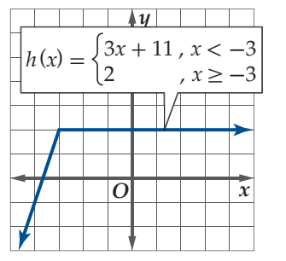
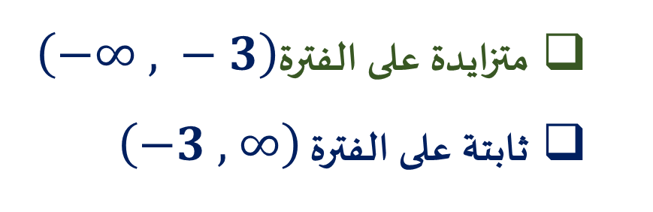

التزايد والتناقص
استعمل التمثيل البياني لكل دالة من الدالتين أدناه؛ لتحديد الفترات التي تكون فيها الدالة متزايدة، أو متناقصة، أو ثابتة. (قرِّب إلى أقرب $0.5$ وحدة )
تدريب (1)
B
يُبين التمثيل البياني أن قيم $h(x)$ :
  متزايدة على الفترة$\left(−∞ , −3\right)$
  ثابتة على الفترة $\left(−3 , ∞\right)$
معك من الزمن 3 دقائق
أوقف العرض وحل التدريب في ورقة خارجية، ثم تابع العرض لتتأكد من صحة حلك
الرياضيات – ريض 363 – القيم القصوى ومتوسط مُعدّل التغيّر – الجزء الأول

Slide 10
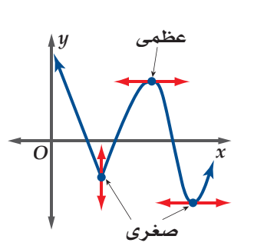
القيم القصوى
لاحظ أن النقاط التي تغير الدالة عندها سلوك تزايدها أو تناقصها تكون قمة، أو قاعًا في منحنى الدالة وتسمى نقاطًا حرجة.
يكون المماس المرسوم لمنحنى الدالة عند هذه النقاط إما أفقيا أو عموديًا (أي أن ميله صفر أو غير معرف) ويدل على وجود قيمة، عظمى، أو صغرى للدالة.
يمكن أن يكون للدالة أشكال مختلفة من القيم العظمى والقيم الصغرى (القيم القصوى)
الرياضيات – ريض 363 – القيم القصوى ومتوسط مُعدّل التغيّر – الجزء الأول

Slide 11
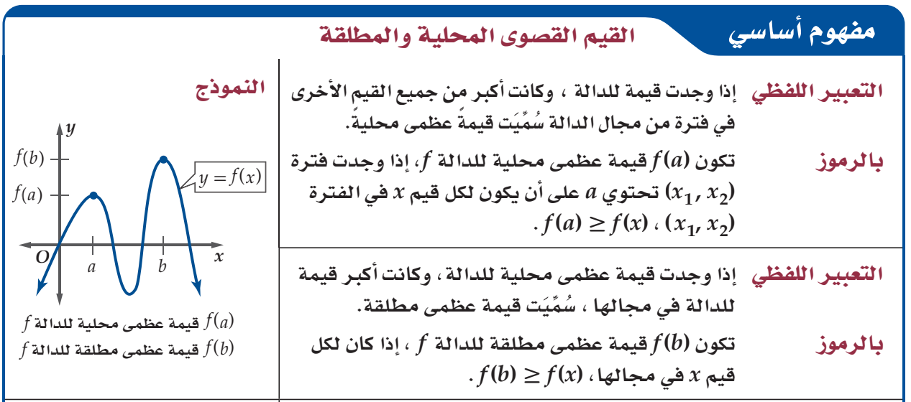
القيم القصوى
الرياضيات – ريض 363 – القيم القصوى ومتوسط مُعدّل التغيّر – الجزء الأول

Slide 12
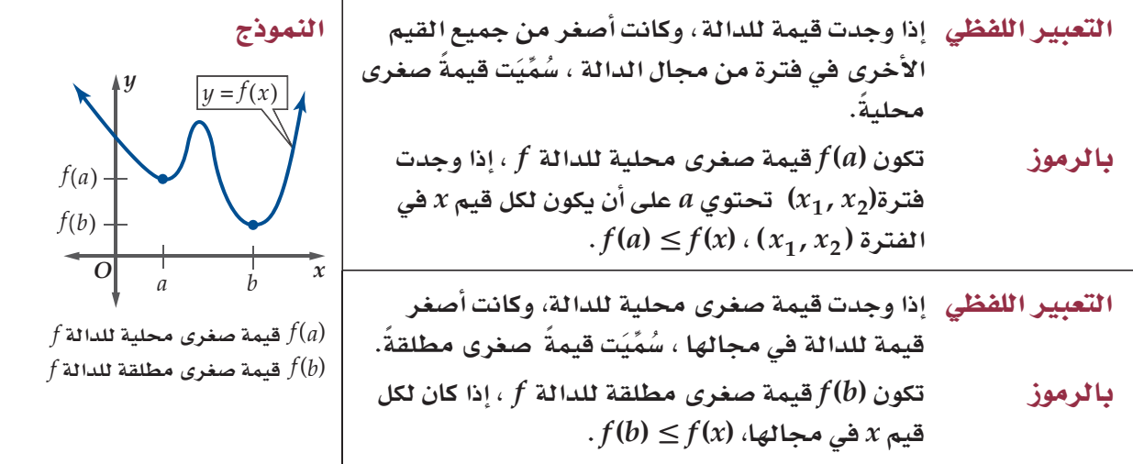
القيم القصوى
الرياضيات – ريض 363 – القيم القصوى ومتوسط مُعدّل التغيّر – الجزء الأول

Slide 13
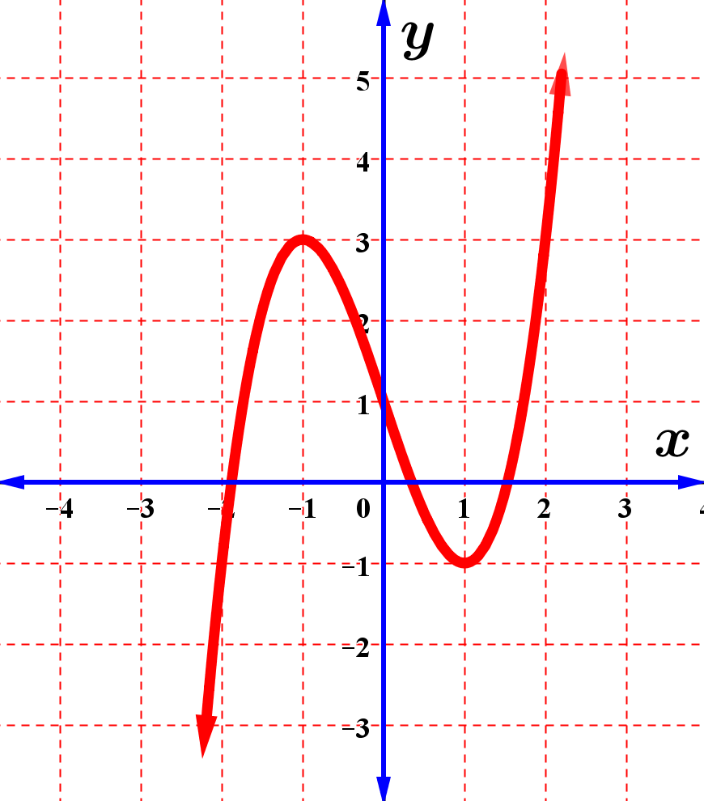



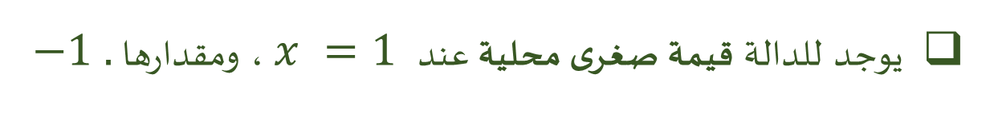
القيم القصوى
من التمثيل البياني التالي، قرب قيم $x$ التي يكون لِــ $f\left(x\right)$ عندها قيم قصوى إلى أقرب $0.5$ وحدة، وبّين نوع القيم القصوى
A
$$f\left(x\right)=x^{3}−3x+1$$
من التمثيل البياني المجاور
يوجد للدالة قيمة عظمى محلية عند $x = −1$ ، ومقدارها $3$.
يوجد للدالة قيمة صغرى محلية عند $x =1$ ، ومقدارها $−1 .$
لا يوجد قيم قصوى مطلقة للدالة
الرياضيات – ريض 363 – القيم القصوى ومتوسط مُعدّل التغيّر – الجزء الأول

Slide 14
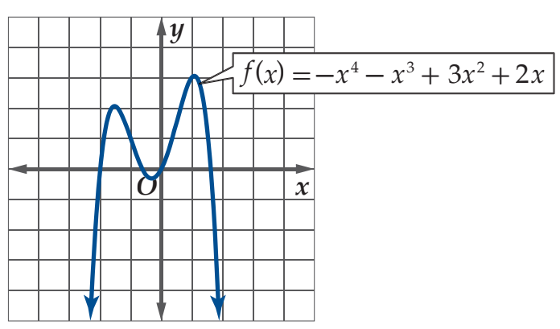
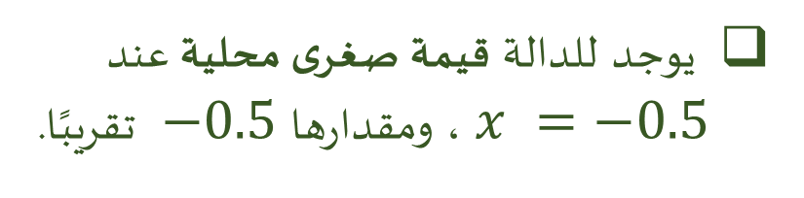
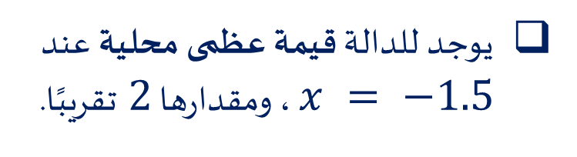

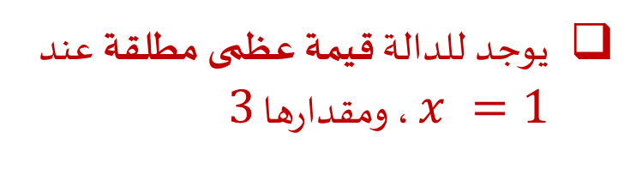
القيم القصوى
من التمثيل البياني التالي، قرب قيم $x$ التي يكون لِــ $f\left(x\right)$ عندها قيم قصوى إلى أقرب $0.5$ وحدة، وبّين نوع القيم القصوى
B
يوجد للدالة قيمة صغرى محلية عند
$x =−0.5$ ، ومقدارها $−0.5$ تقريبًا.
يوجد للدالة قيمة عظمى محلية عند $x = −1.5$ ، ومقدارها $2$تقريبًا.
يوجد للدالة قيمة عظمى مطلقة عند $x =1$ ، ومقدارها $3$
الرياضيات – ريض 363 – القيم القصوى ومتوسط مُعدّل التغيّر – الجزء الأول

Slide 15
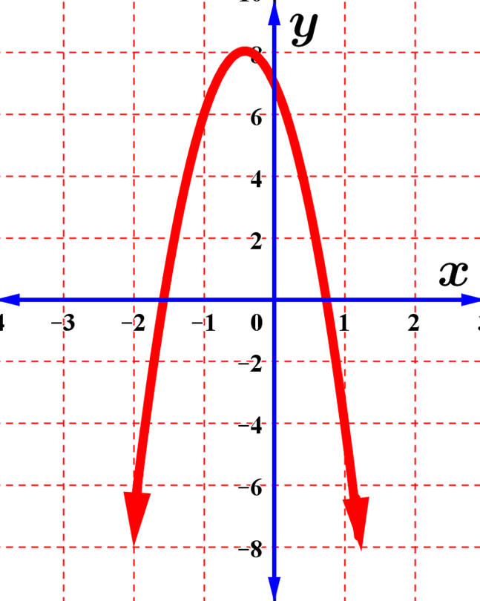

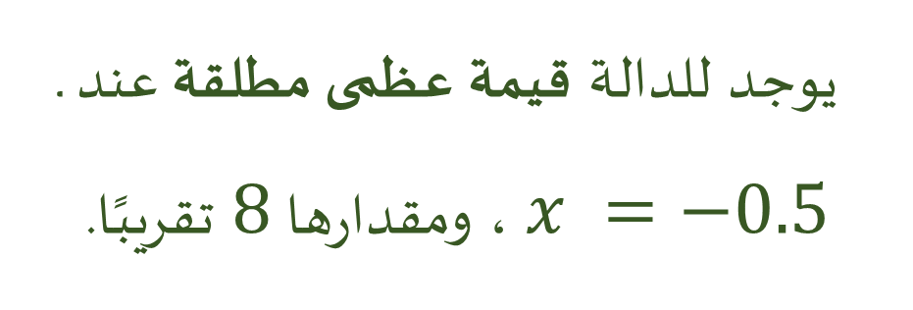
القيم القصوى
استعمل التمثيل البياني لكل دالة من الدالتين أدناه؛ لتحديد قيم $x$ التي يكون للدالة عندها قيم قصوى، وبّين نوع القيم القصوى (قرِّب إلى أقرب $0.5$ وحدة )
تدريب (2)
A
يوجد للدالة قيمة عظمى مطلقة عند
$x =−0.5$ ، ومقدارها $8$تقريبًا.
معك من الزمن 3 دقائق
أوقف العرض وحل التدريب في ورقة خارجية، ثم تابع العرض لتتأكد من صحة حلك
الرياضيات – ريض 363 – القيم القصوى ومتوسط مُعدّل التغيّر – الجزء الأول

Slide 16
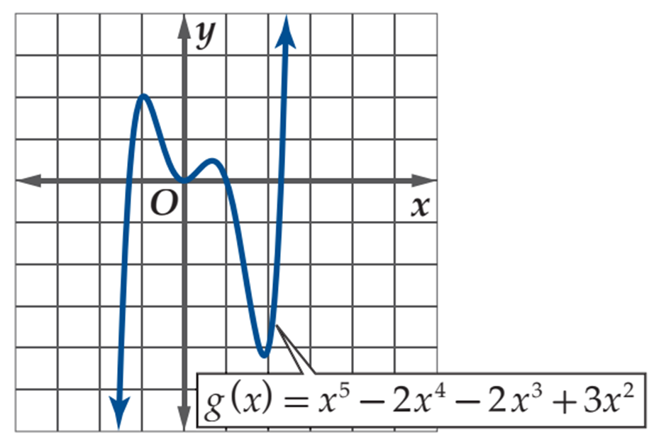
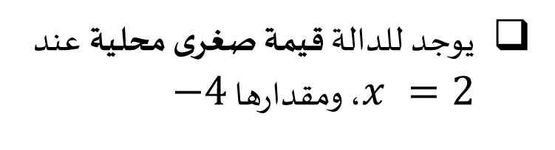
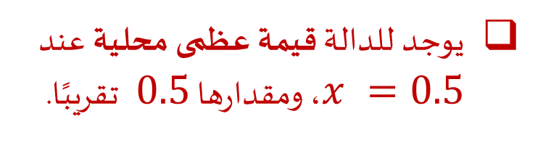
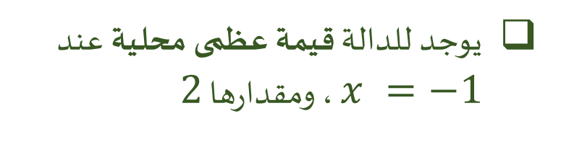
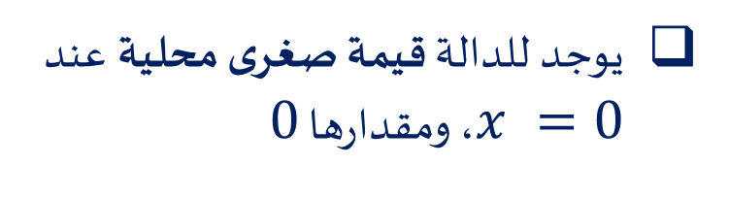
القيم القصوى
استعمل التمثيل البياني لكل دالة من الدالتين أدناه؛ لتحديد قيم $x$ التي يكون للدالة عندها قيم قصوى، وبّين نوع القيم القصوى (قرِّب إلى أقرب $0.5$ وحدة )
تدريب (2)
B
يوجد للدالة قيمة عظمى محلية عند $x =−1$ ، ومقدارها $2$
يوجد للدالة قيمة صغرى محلية عند $x =0$، ومقدارها $0$
يوجد للدالة قيمة عظمى محلية عند $x =0.5$، ومقدارها $0.5$ تقريبًا.
يوجد للدالة قيمة صغرى محلية عند $x =2$، ومقدارها $−4$
معك من الزمن 3 دقائق
أوقف العرض وحل التدريب في ورقة خارجية، ثم تابع العرض لتتأكد من صحة حلك
الرياضيات – ريض 363 – القيم القصوى ومتوسط مُعدّل التغيّر – الجزء الأول

Slide 17

لمزيد من التمارين يرجى الرجوع للكتاب المدرسي
مع أطيب الأمنيات لكم بالتوفيق والنجاح
الرياضيات – ريض 363 – القيم القصوى ومتوسط مُعدّل التغيّر – الجزء الأول

